Slide 1
Projet ThomX : nouvelle source de rayons-X
Manar AMER
au nom du projet ThomX
manar.amer@ijclab.in2p3.fr

Slide 2
Sommaire
sources Compton
La machine ThomX
  Linac, Ligne de transfert et ligne d’extraction ThomX
  Anneau
  Cavité Optique Fabry-Perot
Ligne-X
Perspectives
Bonne Nouvelle

Slide 3
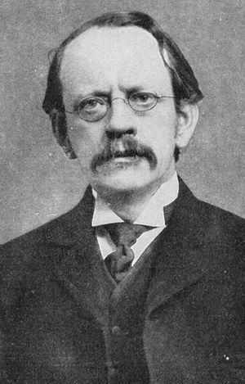
ThomX
Sir Joseph John Thomson
X-rays

Slide 4
Généralités des sources Compton

Slide 5
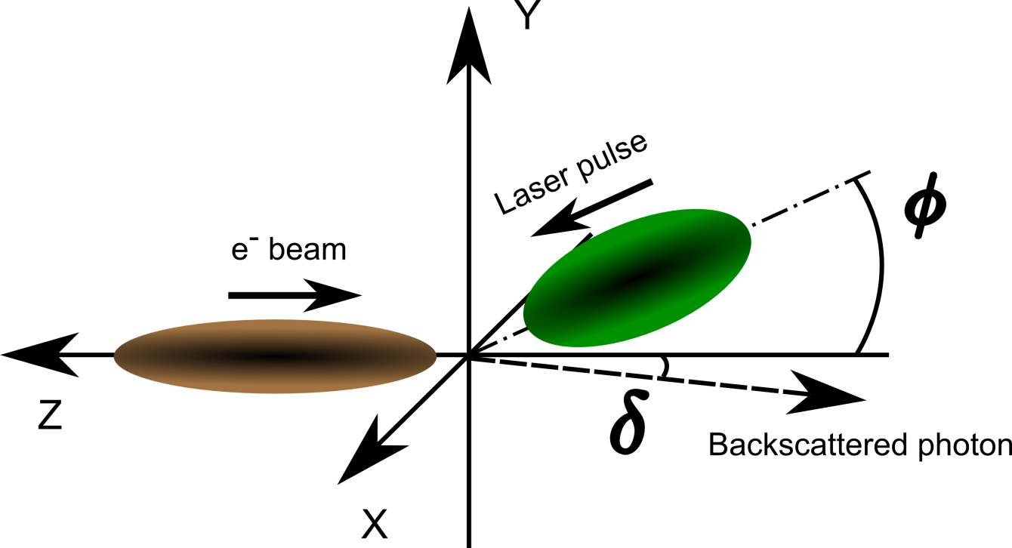
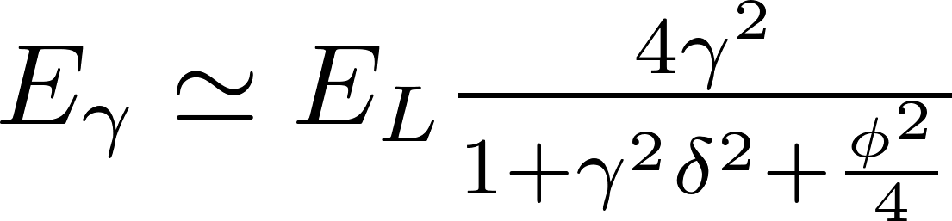
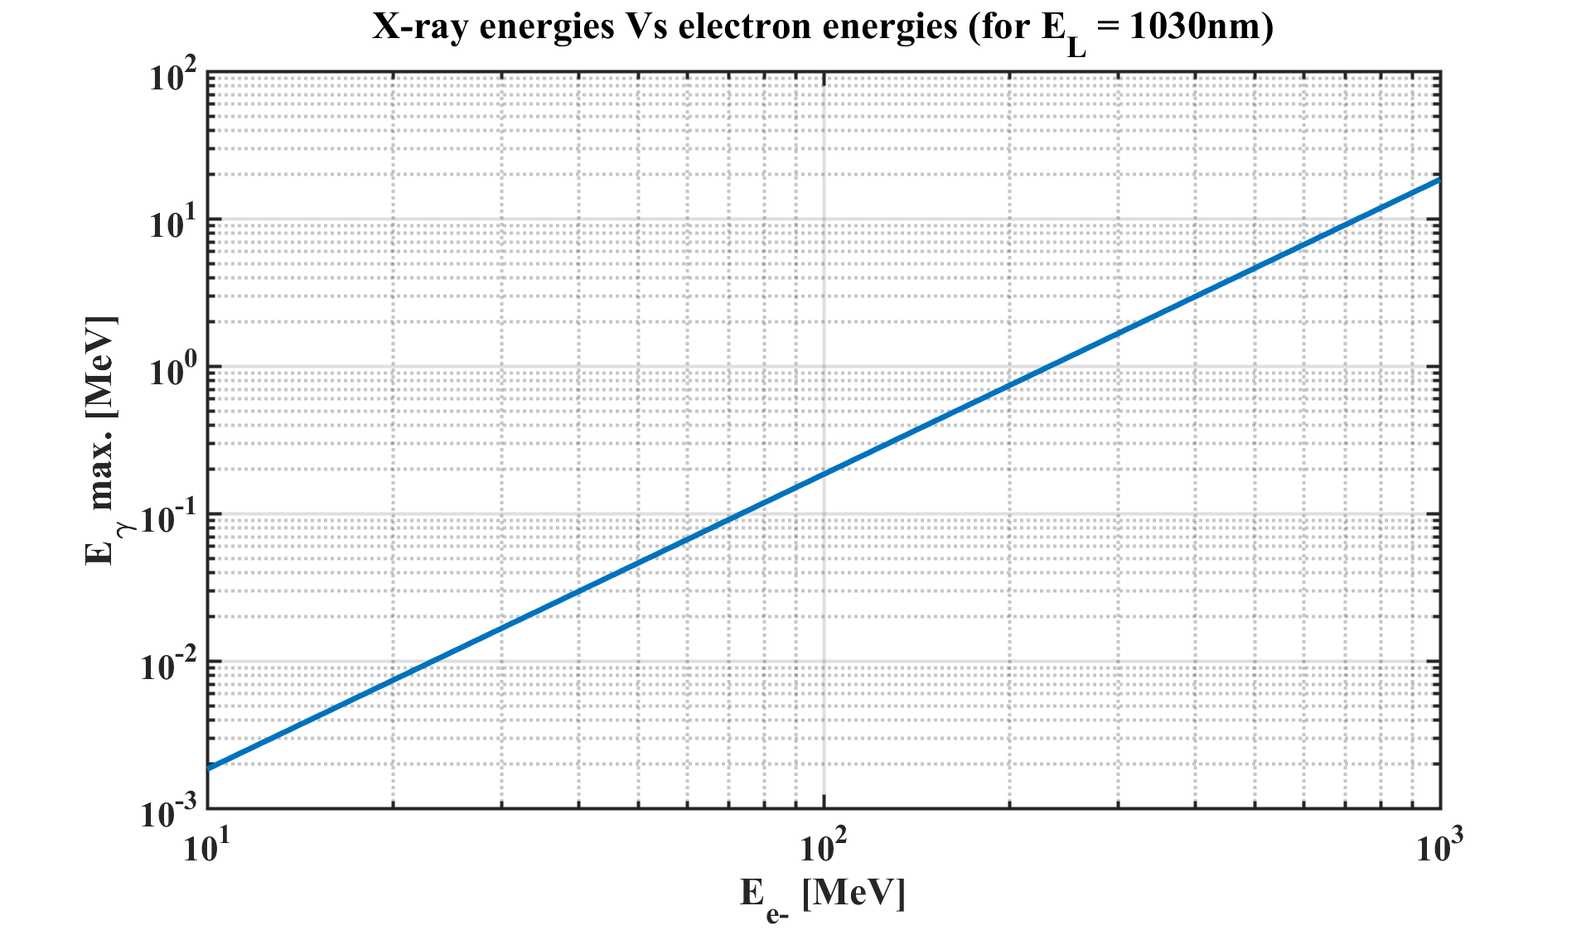
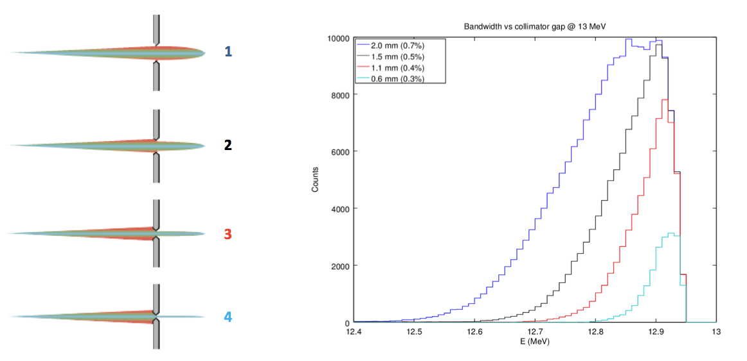
Diffusion Compton
GRAAL: 400-1500 MeV
“ γ-rays ”
HiγS2
ThomX
“ X-rays ”
M. Gambiccini, P. Cardarelli et al. technical design meeting collimation and characterisation system review

Slide 6
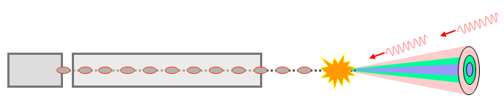

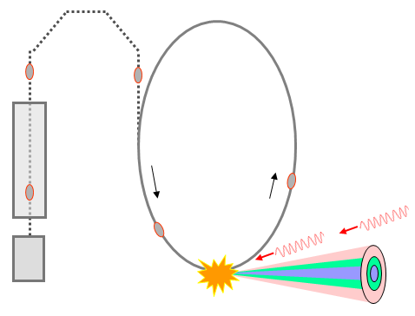
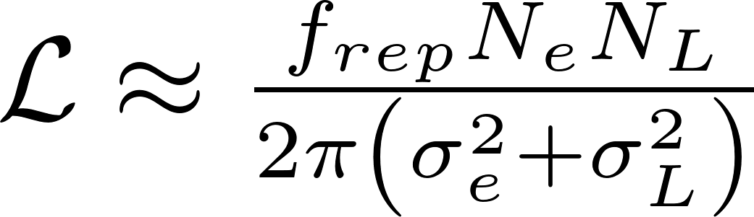

Compton Source: schematic
2 principaux schémas
Linac
power laser
(FP cavity)
Section efficace ≈ physique
e⁻ gun
LINAC (MeV)
Storage ring
Luminosité ≈ géometrie
LINAC (MeV)
power laser
(FP cavity)
e⁻ gun
Pour obtenir un haut flux : (10¹² – 10¹³ ph/sec)
ƒ_{rep} (~ 10-100 MHz)
Puissance Laser = 100kW – 1MW
➔ La section efficace Compton/Thomson
1mJ/pulses

Slide 7
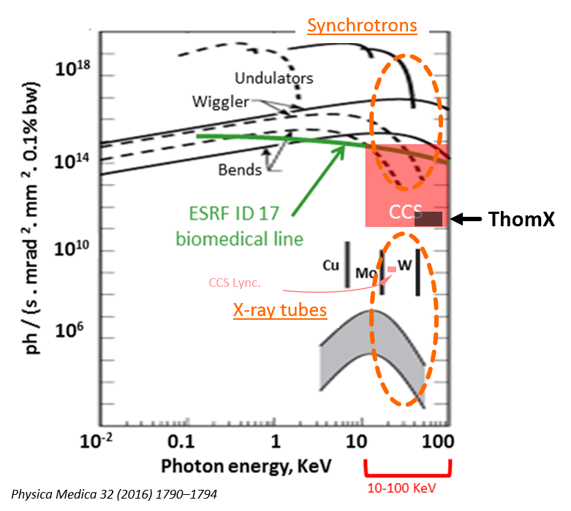
X-ray sources – Brightness/Brilliance
Synchrotron:
Encombrant et temps d’accès limité
Haute : puissance, monochromaticité, cohérence
Source Compton Compacte:
faisceau de haute brillance à l’échelle d’un labo (hôpitaux, labos, musées)
faisceaux produits de manière inhabituelle
  Compacité (surface ~ 100 m²)
  Energie des rayons-X accordable
  Haute gamme en énergies des rayons-X (keV à MeV)
  Haute Brillance 10¹¹ – 10¹³ ph/(s.mm².mrad²) dans 0.1% BW
  Flux 10¹² - 10¹³ ph/s
Tubes à rayons-X:
sources à l’échelle d’un labo
Manque de : puissance, monochromaticité, cohérence.

Slide 8
La machine ThomX
Source de lumière compacte

Slide 9
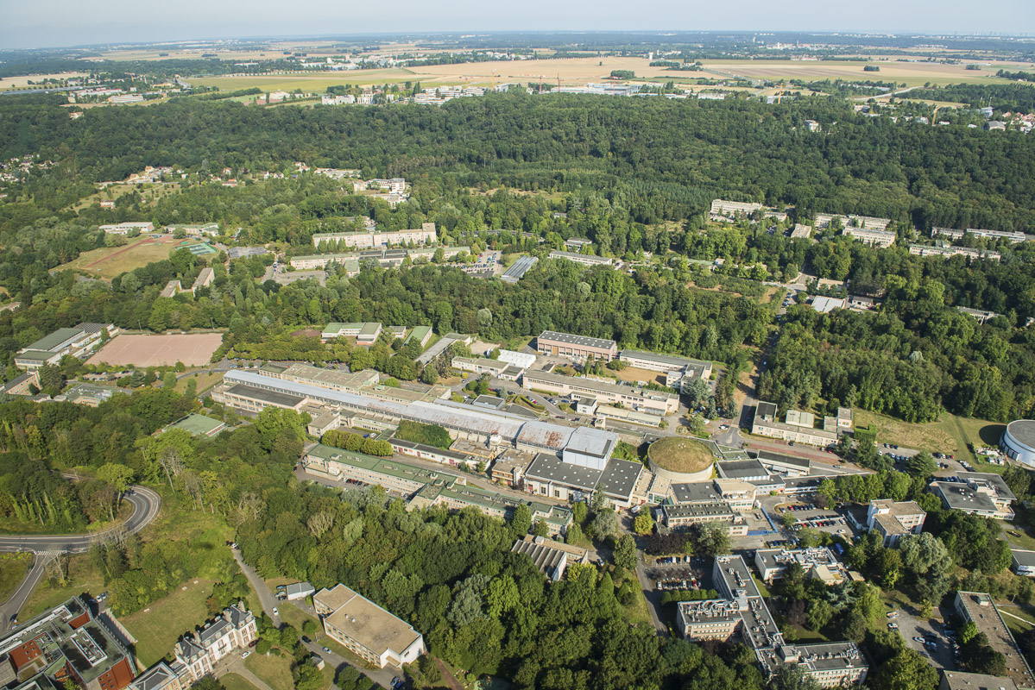


ThomX : sur le campus d’Orsay
Paris-Saclay

Slide 10
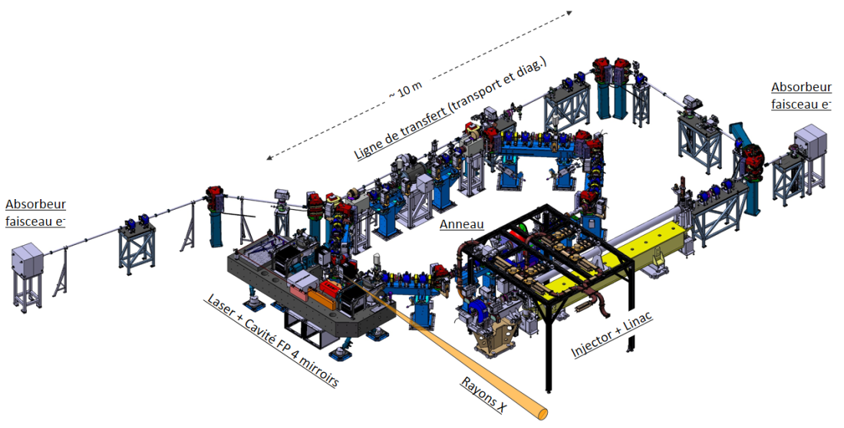
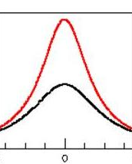
ThomX : caractéristiques
Système Laser /Cavité
• puissance moyenne 100W
• Puissance stockée 1 MW (20-30 mJ/pulse)
Machine d’électrons
• 1 nc / paquet, 50 Hz freq. inj.
• 50-70 MeV
• Anneau, 16.7 MHz frep.
• σ_{e} ~ 70 μm
• ε_{N} ~ 5-10 mm.mrad
• τ_{e} ~ 10-20 ps
Transfer line (transport & diags.)
e⁻ beam
dump
e⁻ beam
dump
Ring
Laser + 4 mirrors FP cavity
Injector + Linac
X-rays
Faisceau de rayons-X
E_{e} = 50 MeV - 70 MeV
90
E_{e} = 70 MeV
Flux ph/s
10¹³
E_{X} (keV)
Brillance ph/s/ mm² / 0.1% bw / mrad²
10¹¹
45
E_{e} = 50 MeV
45 keV - 90 keV
Taille transverse de source
70 μm
E_{X} sur l’axe
40-90 keV
θ (mrad)
10 mrad /22 keV - 7 mrad / 45 keV
-10
10

Slide 11
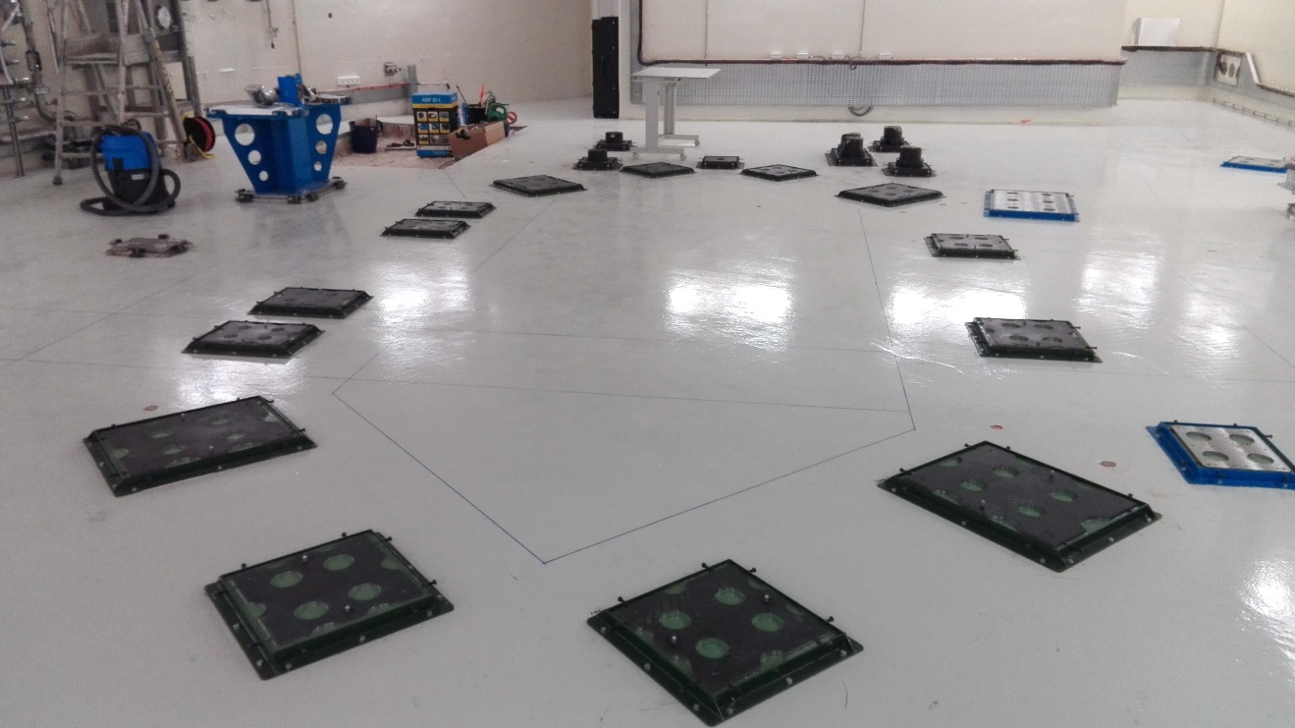
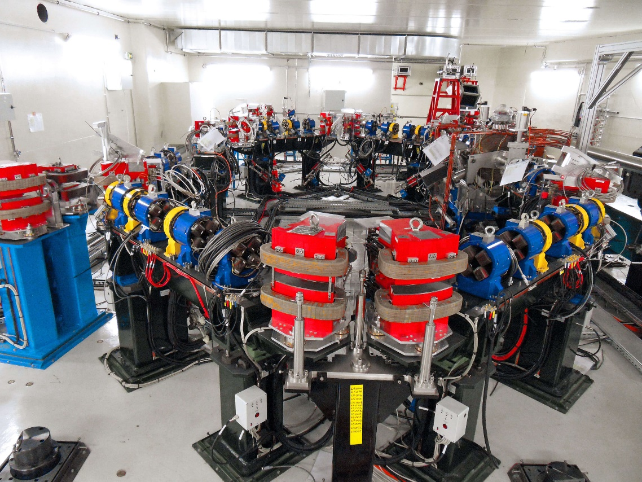
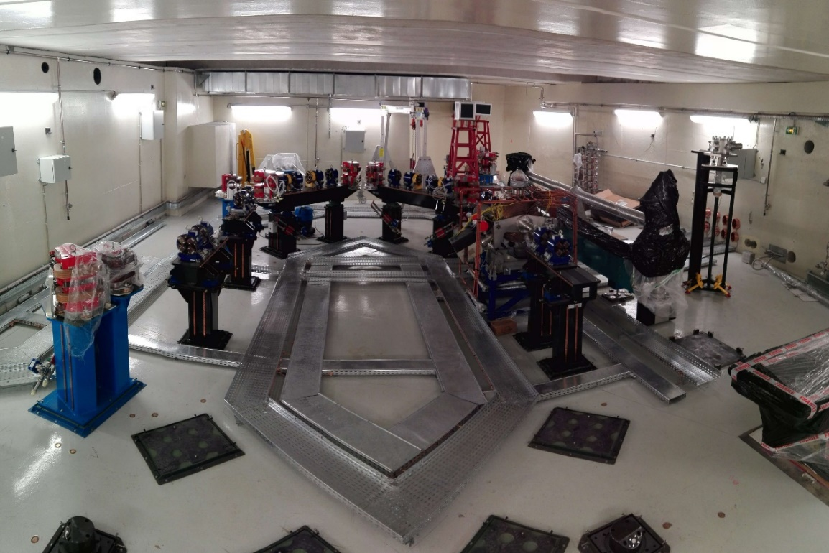
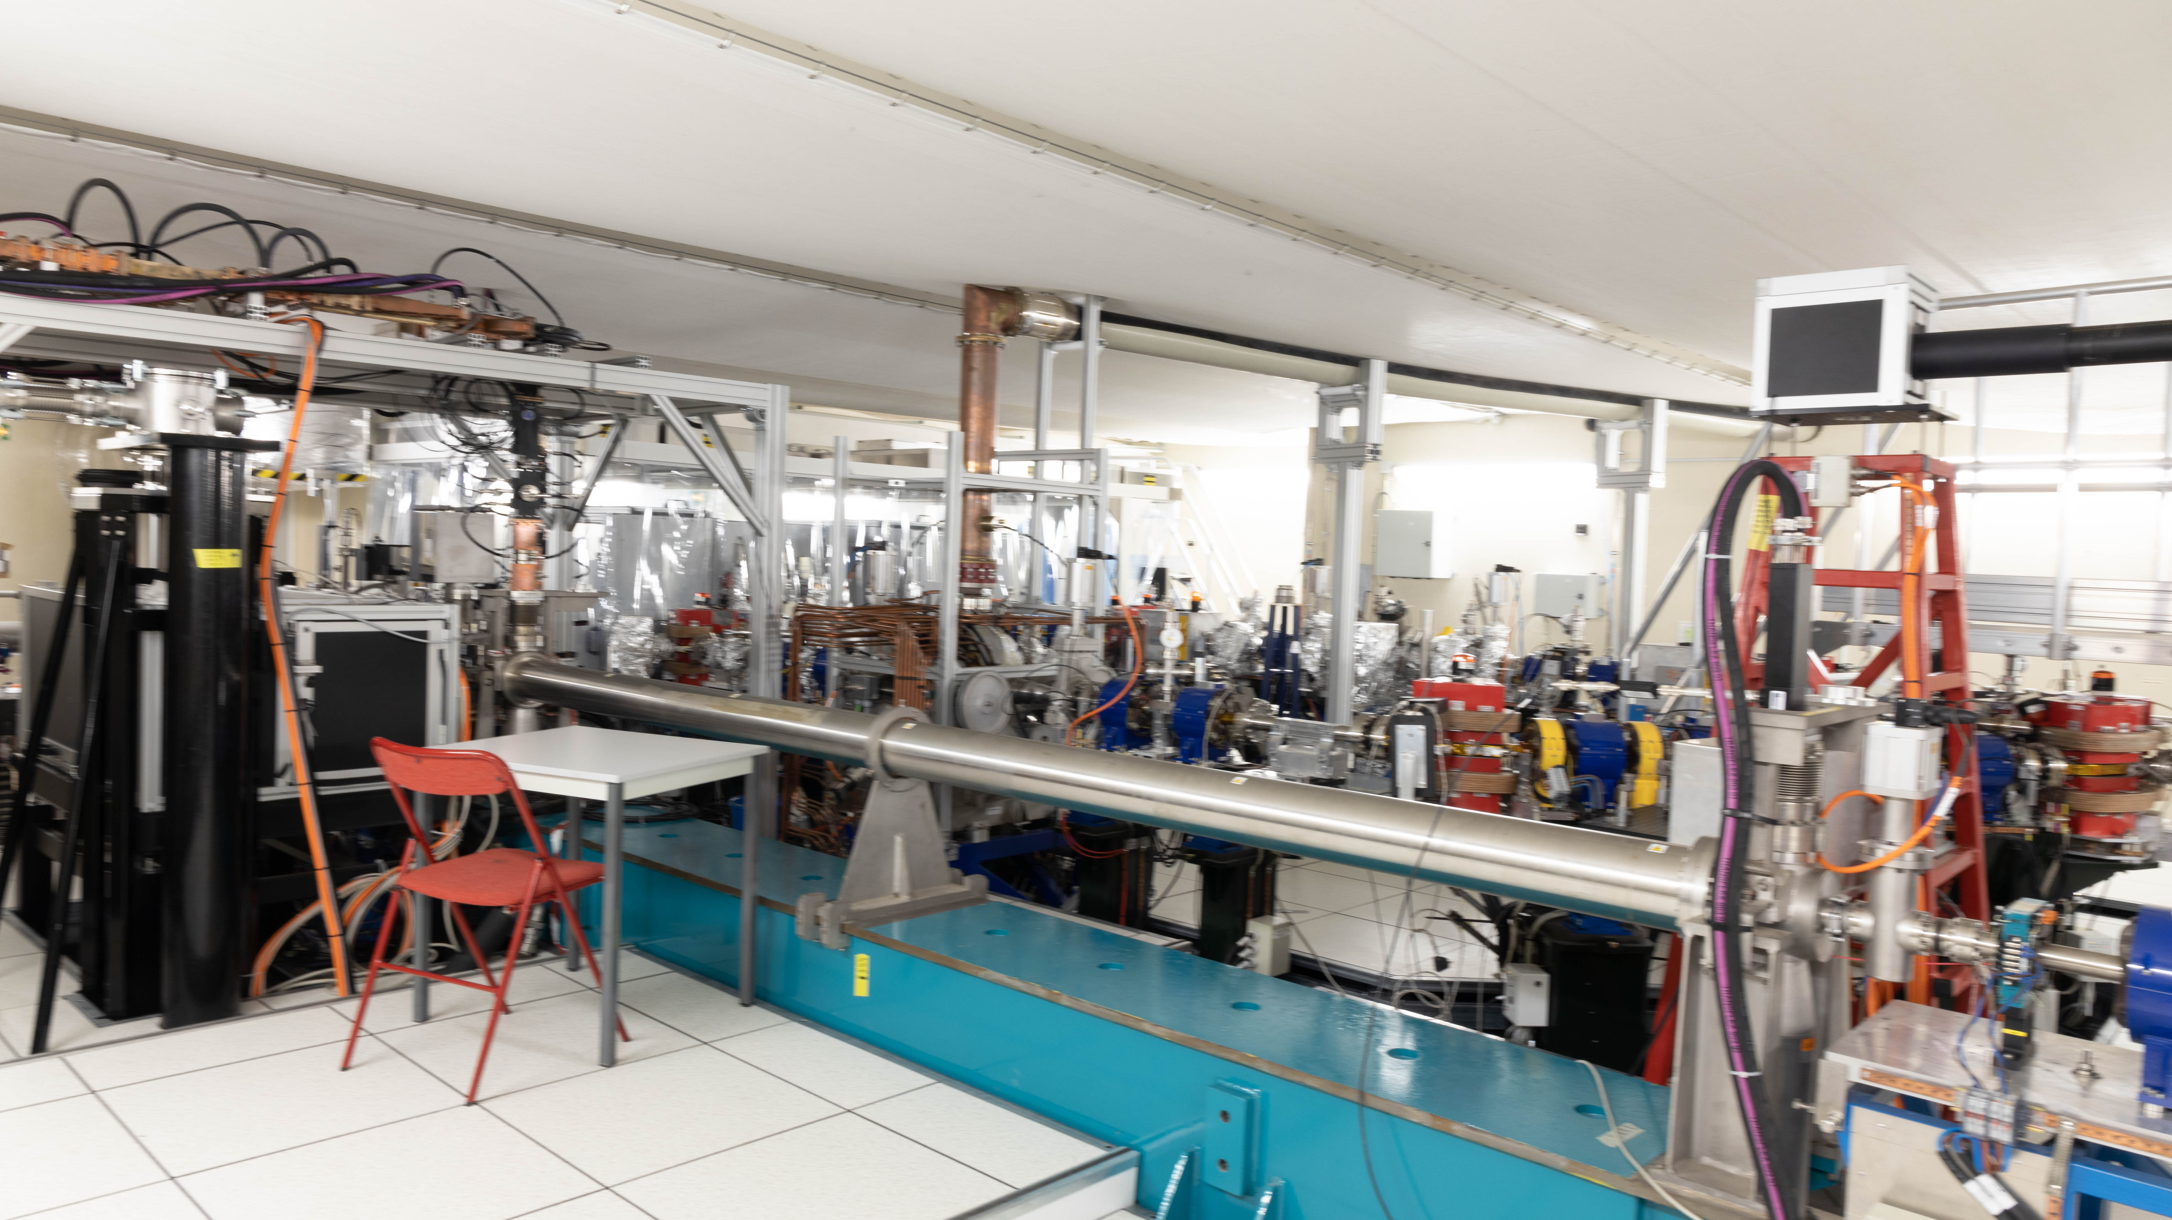
fin 2018
sept 2017
200, Rue André Ampère, 91440 Orsay
fin 2022
Oct 2018

Slide 12
Linac, Ligne de transfert et ligne d’extraction ThomX

Slide 13
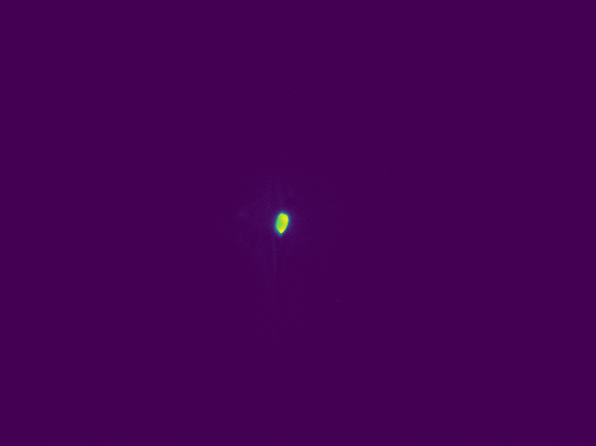
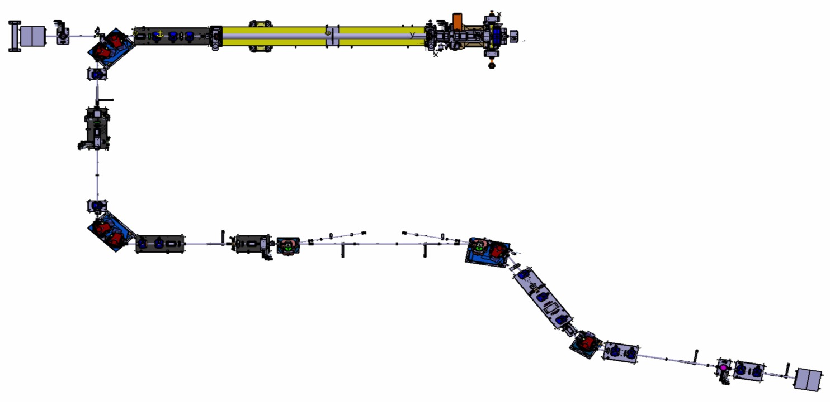
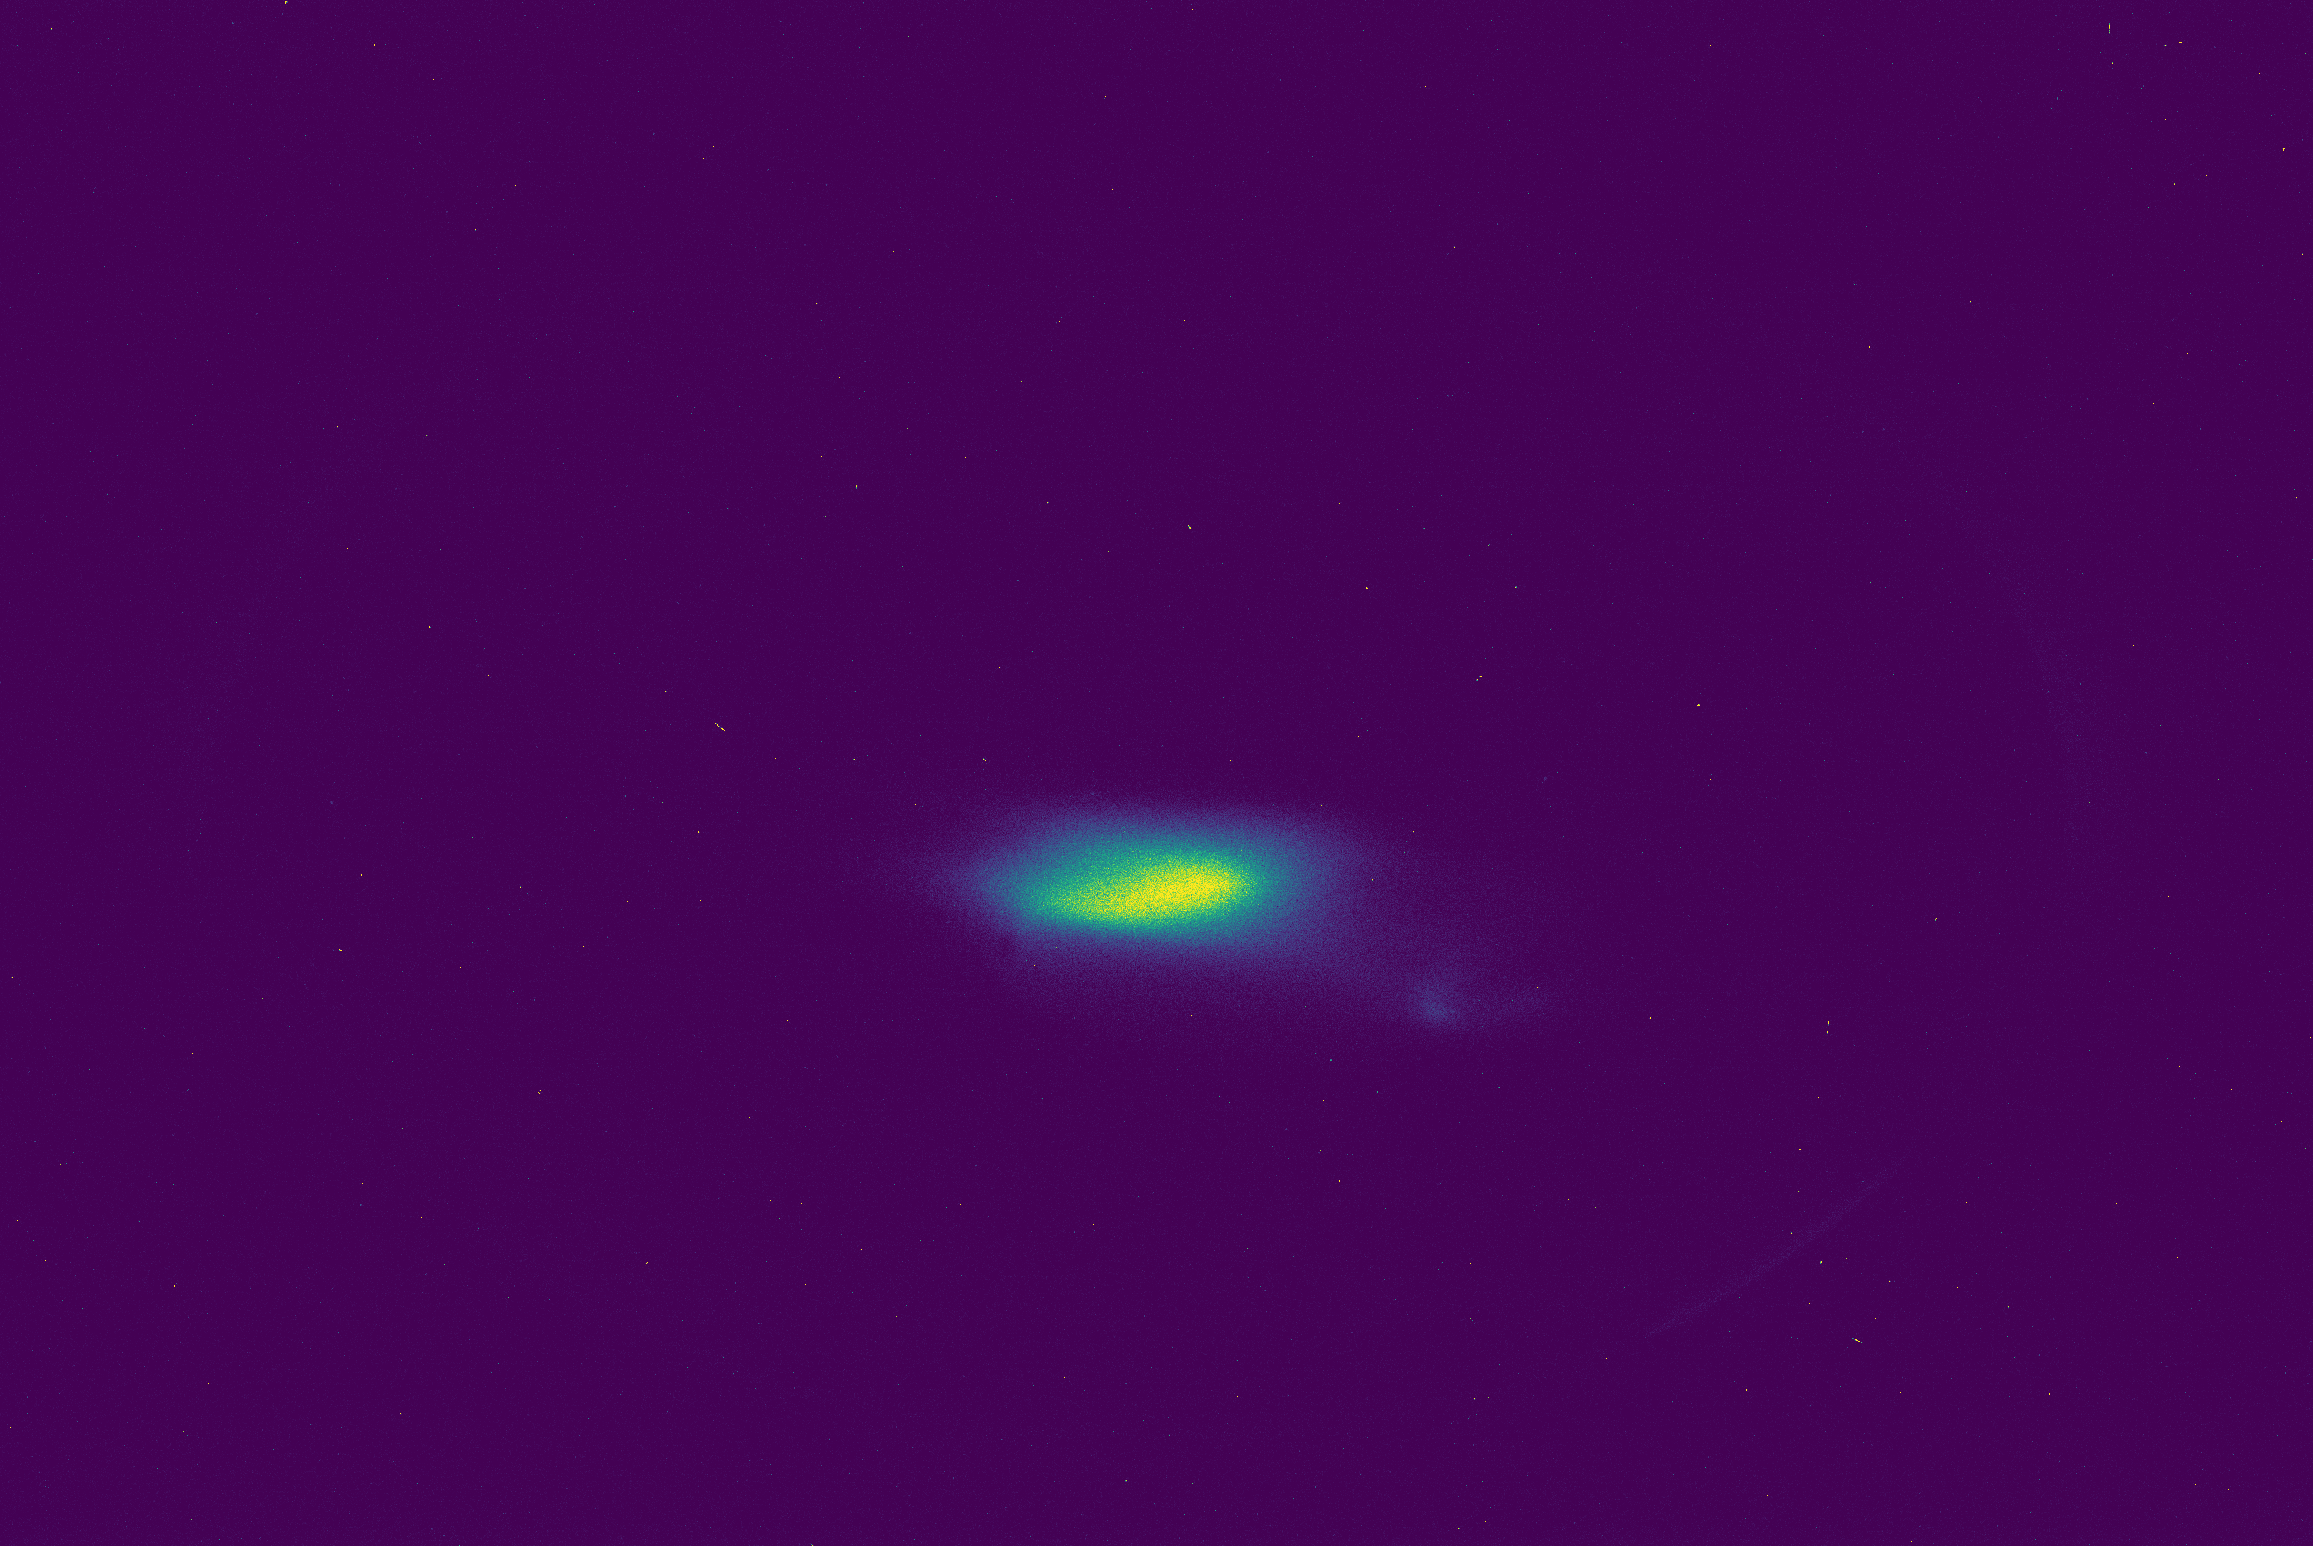
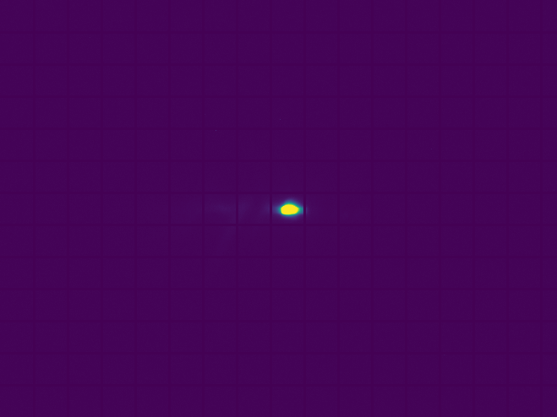
Linac (LI), Ligne de transfert (LT) et ligne d’extraction (LE) ThomX
Photo-Canon 80MV/m
Section accélératrice type LIL (50 – 70 MeV)
7 BPM
5 stations de diagnostique
3 ICT
2 Faraday cups
6 Dipôles
14 Quadrupôles
2 dipôle injection/extraction
8 Steerers

Slide 14
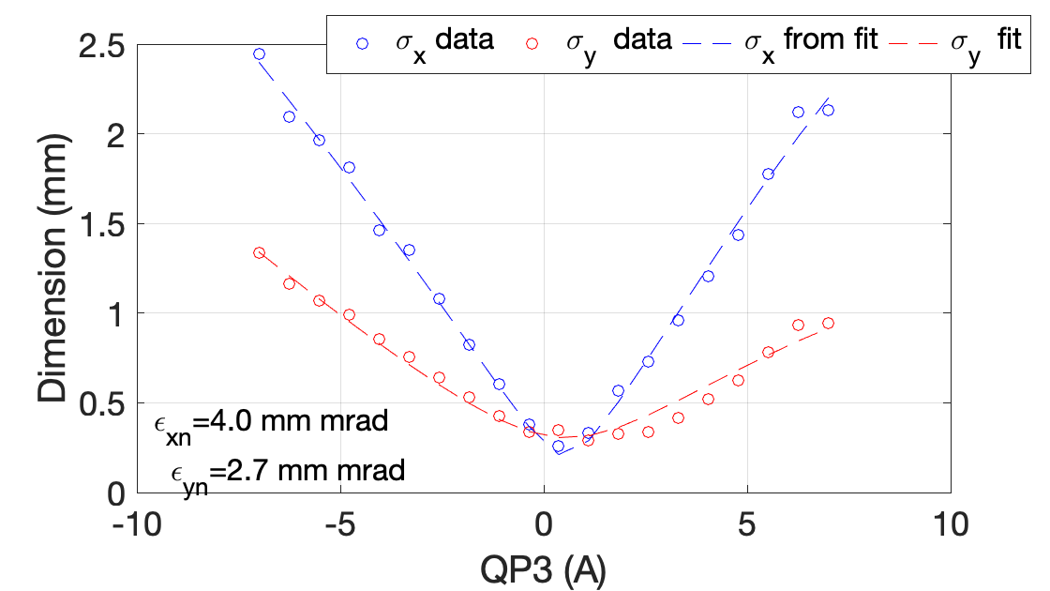
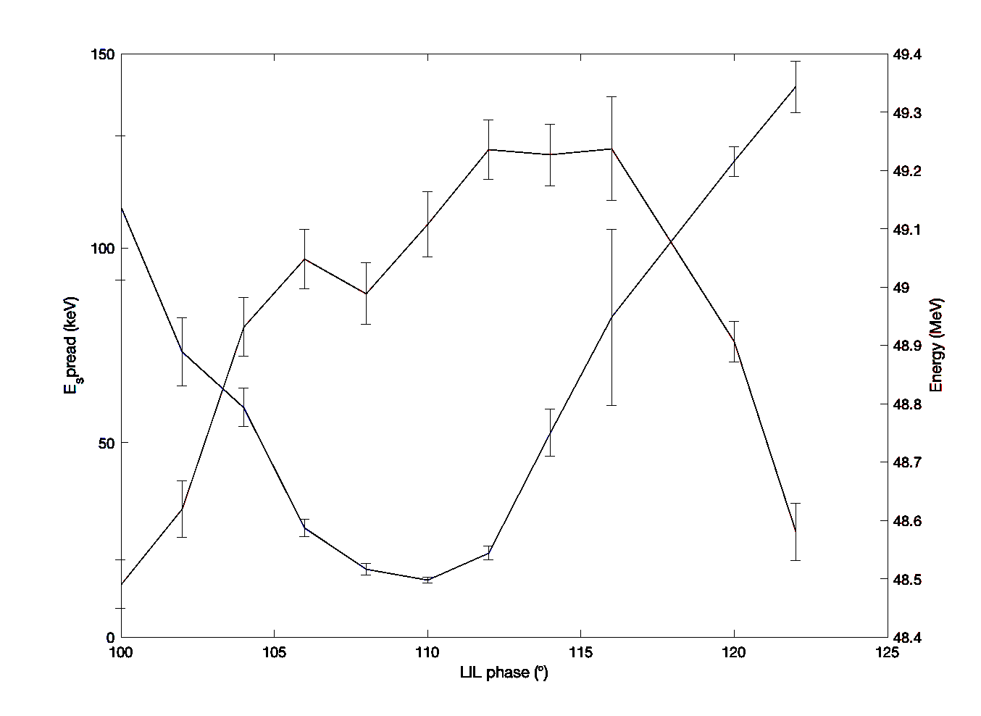
Etapes du commissioning LI/TL/LE
Etape 1 : conditionnement RF → Terminé
Etape 2 : Faisceau jusqu’à l’entrée section avec une charge de 100 pC et une énergie de 5 MeV → Terminé
Etape 3 : Faisceau jusqu’au dump du bout du linac avec une charge de 100 pC et Energie de 50 MeV → Terminé
Etape 4 : Faisceau jusqu’au dump de la ligne d’extraction après passage dans la TL → Terminé
Etape 5 : Optimisation → En cours
  Matching des paramètres optiques
  pour injection dans l’anneau
  Correction d’orbite
  Rapprochement simulation/expérience
  Mesure de la fonction de dispersion
  Optimisation de la durée du laser
  Mesure de longueur de paquet
Mesure d’énergie sur la TL : 27/09/2022
Linac-TL :
Energie = 50 MeV
Charge = 100 pC
Emittance < 5 pi.mm.mrad
Énergie spread = 25keV

Slide 15
Anneau

Slide 16
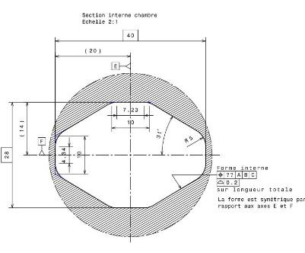
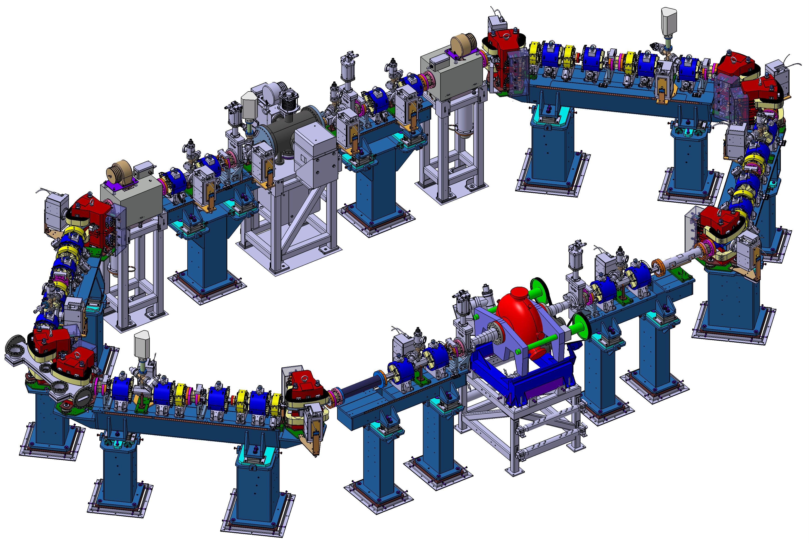
Anneau : maille et paramètres
8 Dipôles
24 Quadrupôles
12 Sextupôles
2 Kickers
1 septum
1 cavite RF
12 BPM
12 correcteurs
28x40 mm
Paramètres | Valeurs / Unités
Énergie (électrons) | 50-70 MeV
Charge (paquet) | 100 pC - 1 nC
Durée du paquet (rms) | ~30 ps
circonférence | 18 m
Fréquence de révolution | 16.7 MHz (60 ns)
Courant | 16.7 mA
Fréquence RF /Harmoniques | 500/30 MHz
Facteur de compaction | 0.0125 - 0.025
Temps d’amort. trans./long. | 1.2/0.6 s
Fréquence de répétition | 50 Hz
Taille faisceau à l’IP | 70 μm
Energie perdue par tour | 1.57 eV

Slide 17
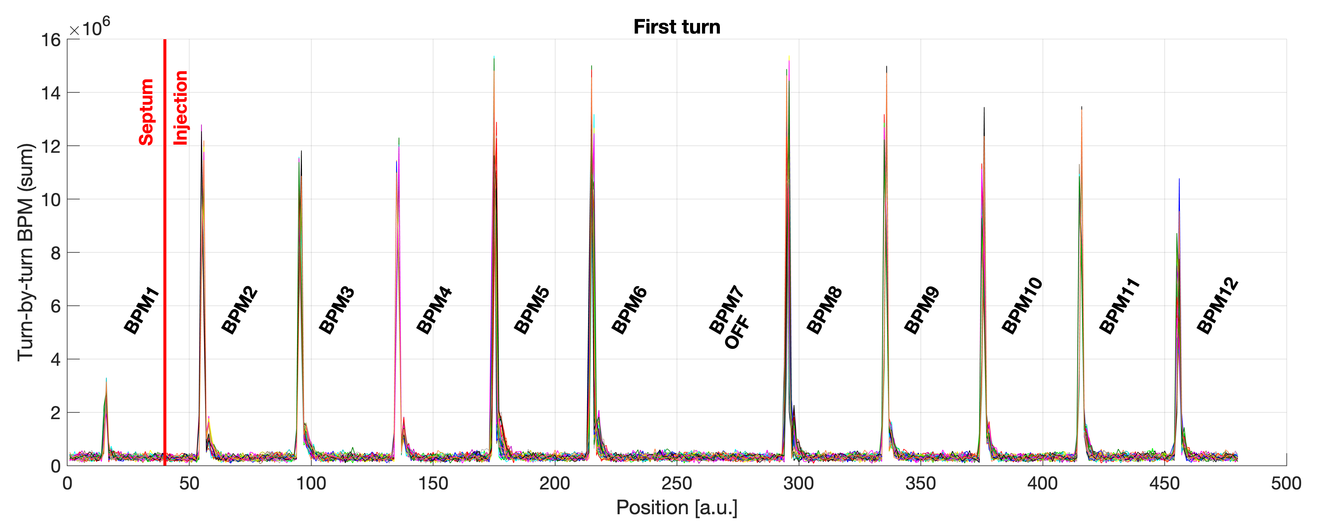
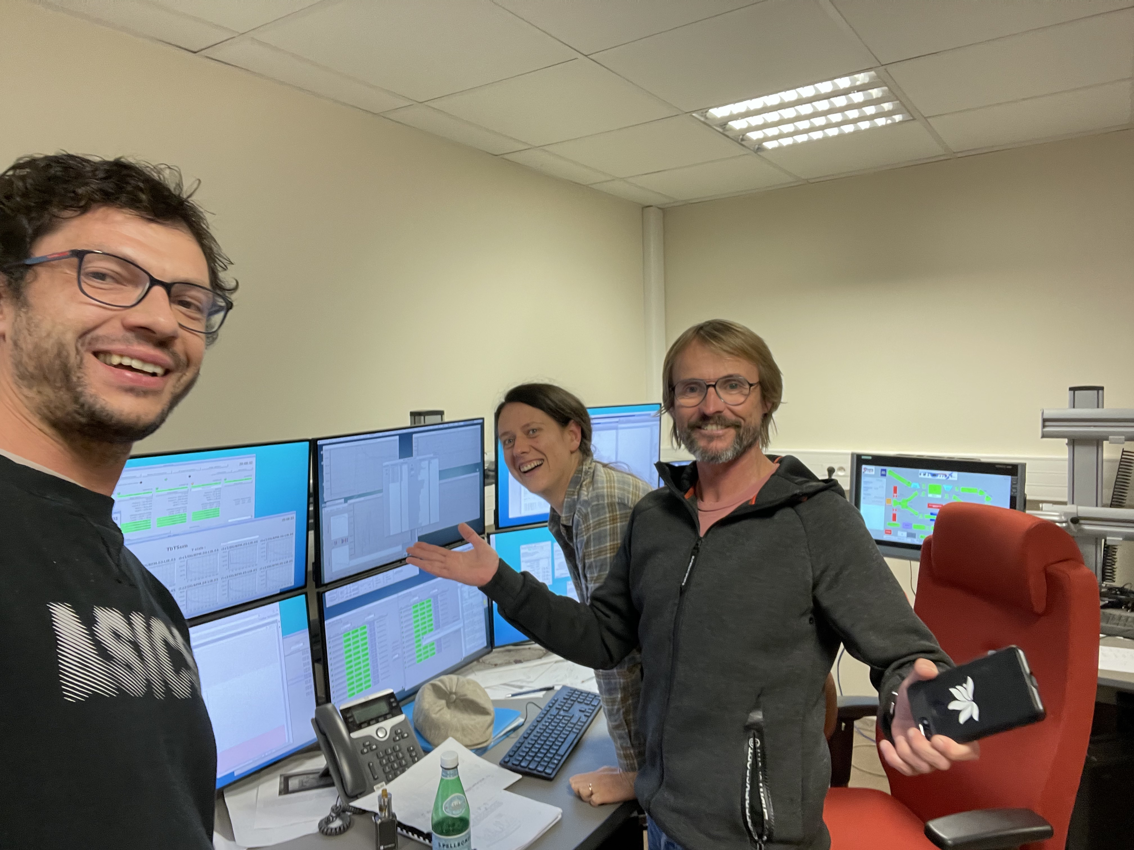
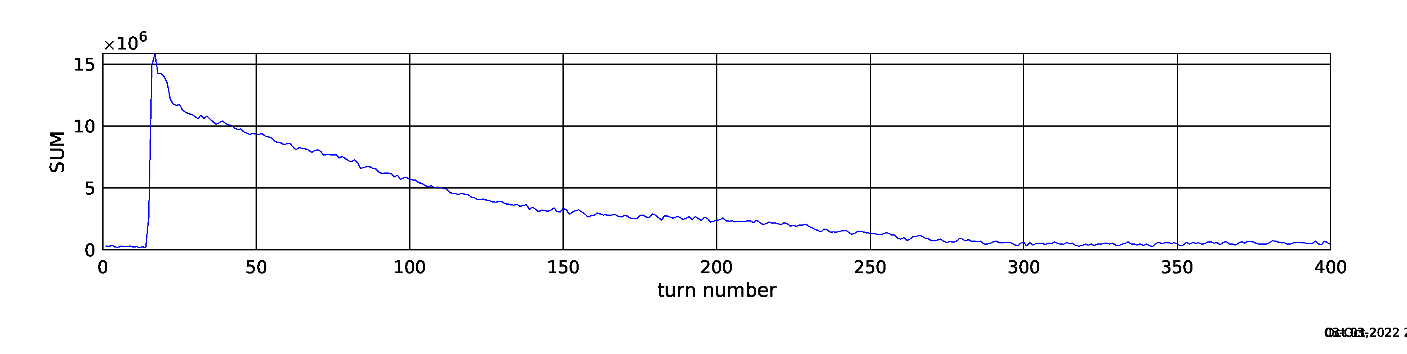
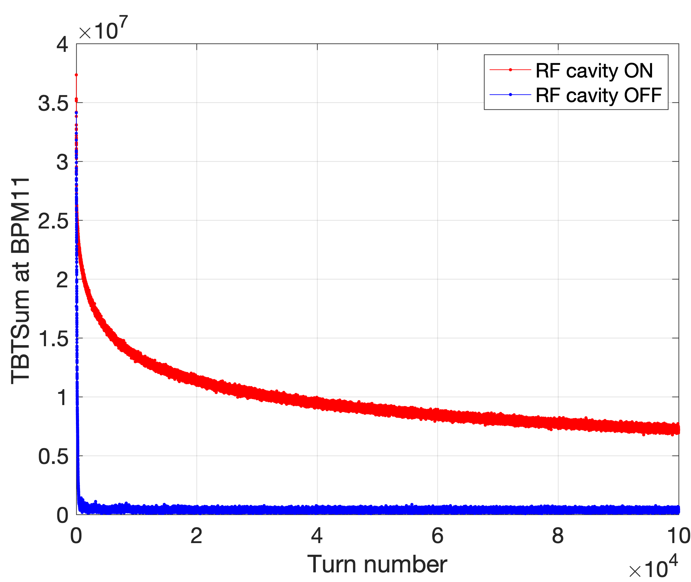
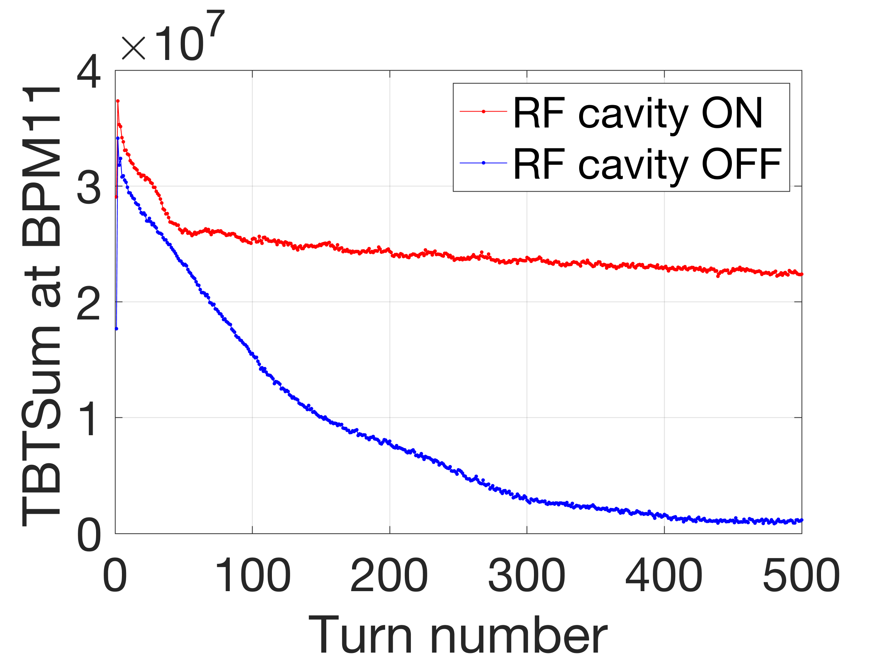
Etapes principales du commissioning
B.1 - Injection et premier tour : commissioning injection, threading, commissioning instrumentation
B.2 - Etablissement d’une orbite : fermeture de l’orbite, correction d’orbite, tunes, chromaticité
B.3 - Stockage et extraction : mesures précises, BBA, systèmes de rétroaction, diagnostiques faisceau (SRM)
B.4 - Physique machine : LOCO, battement béta, fonctions béta et de dispersion, diagnostiques, études dynamique faisceau
Premier tour
(19 sept. 2022)
Premiers tours ~300 tours
(3 oct. 2022)
Stockage
Stockage avec
la cavité RF >200k tours
(8 déc. 2022)

Slide 18
Cavité Optique Fabry-Perot

Slide 19
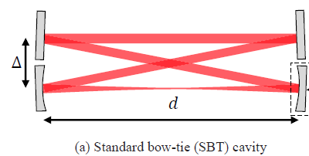
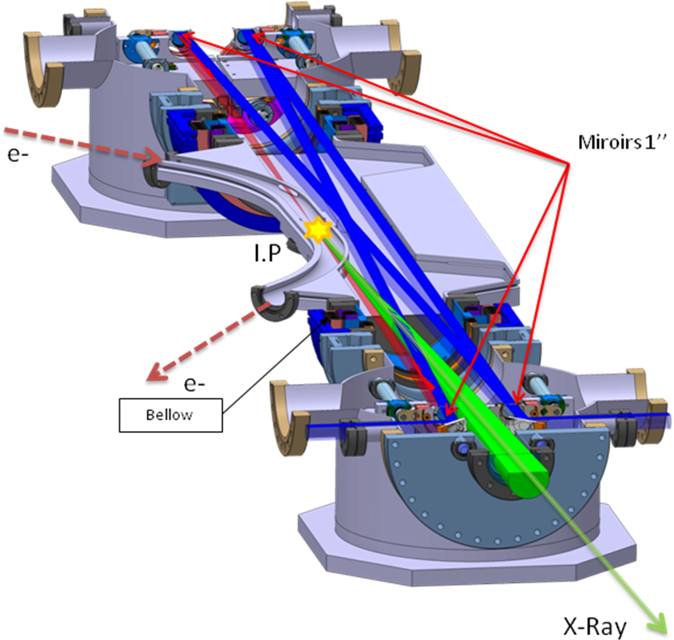
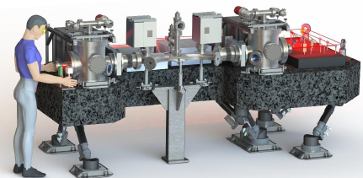
Cavité Fabry-Perot de ThomX
Paramètres | Valeurs typ.
Fréquence de répétition laser | 33.3 MHz
Longueur d’onde du laser | 1031 nm
Longueur de la cavité optique | 8.994 m
Finesse de la cavité | 40 000
Taille du waist à l’IP | 70 µm
Puissance injectée (moyenne) | 100 W
Puissance stockée (moyenne) | 1 MW
Table optique montée sur un hexapode précis au micron

Slide 20
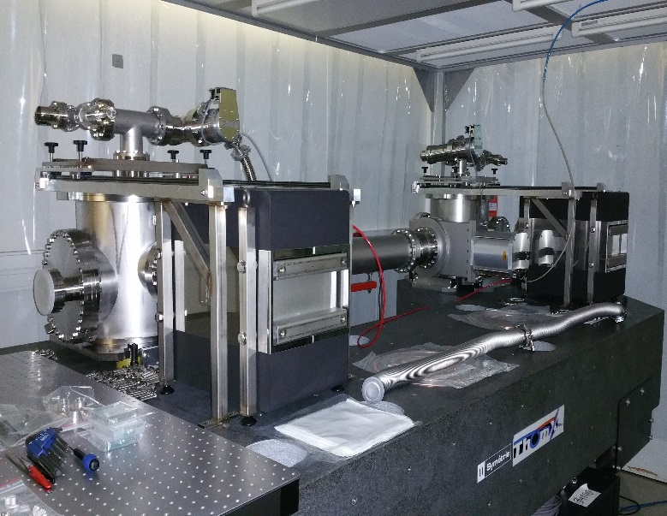

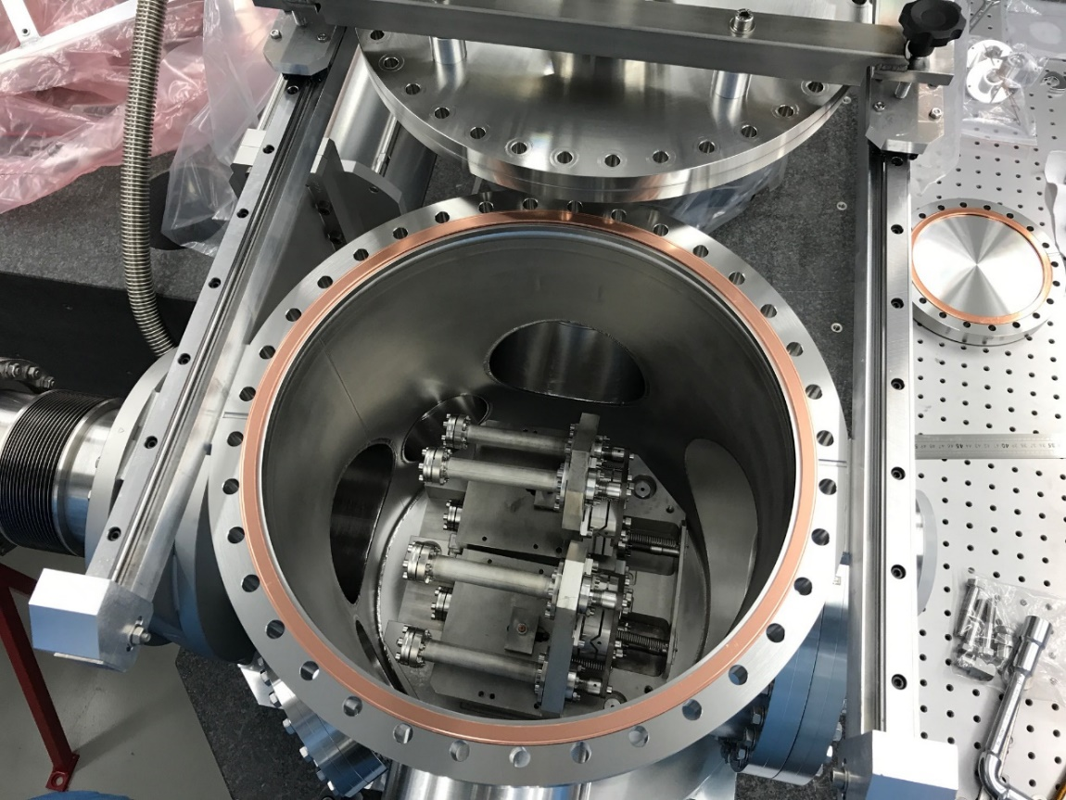
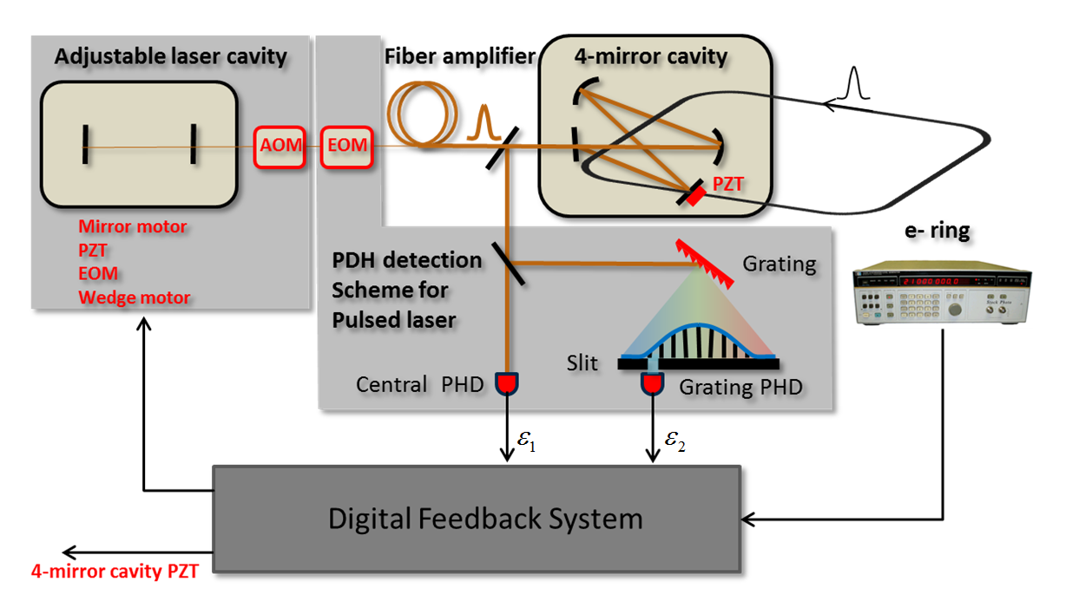
Système optique
Anneau
e-
Miroir de haute
finesse du LMA
IP
Oscillateur Ultra-stable NKT/OneFive
@33MHz
70 W
Ampli.
Alphanov
CPA
PZT
Cavité-FP
40 mW
Photodiode
Photodiode
PZT
EOM
AOM
Motor
Signal d’erreur
Pound-Drever-Hall
Phase detection
Horloge
@16,7MHz
Système
d’asserv.
Rétroaction lente
pour garder la cavité @ 33MHz
Rétroaction rapide
pour annuler le bruit de phase
vide : 10⁻⁹ mbar
Propreté : ISO5

Slide 21
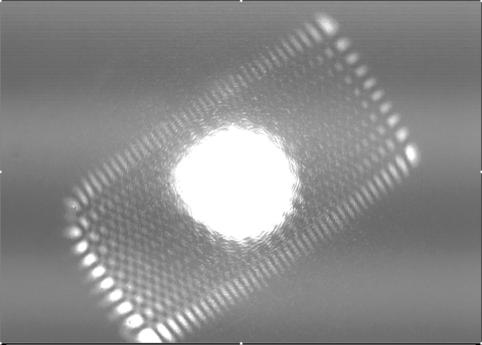
Commissioning : cavité Fabry-Perot
Faits
Déjà obtenu
80kW mesuré avec la cavité ThomX
  Utilise 133 MHz laser
  Dans le site de test et non connecté au e-ring
400kW mesuré avec la cavité prototype de ThomX (non stable)
200kW mesuré avec la cavité prototype en long-terme
Montage des miroirs et injection :
  Mesures de finesse : 30 000
  Rétroaction sur l’injection (lock)
  Monté en puissance : 25 kW (stocké)
À Faire :
Gestion de la dégénérescence de mode à haute puissance
Mode supérieur supprimés avec les miroirs L-shape pour ThomX
Montée en puissance dans la cavité ➔ 700 kW
  70W (max amp power) x 100% (max coupling) x 10k (max FP-cavity gain)
Synchronisation: Cavite/anneau avec une gigue temporelle ~ps
un facteur d'amélioration de 1000-2000 dans la Production de rayons X
D-shape mirrors

Slide 22
Ligne-X
Une partie original de ThomX

Slide 23
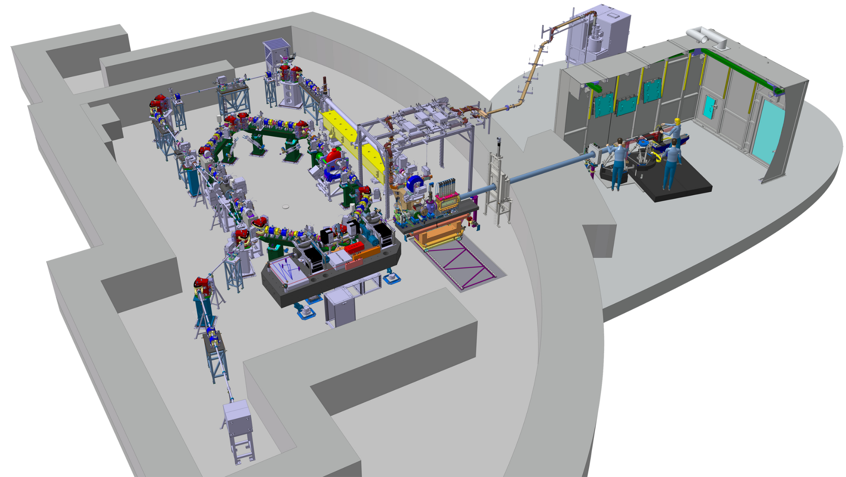
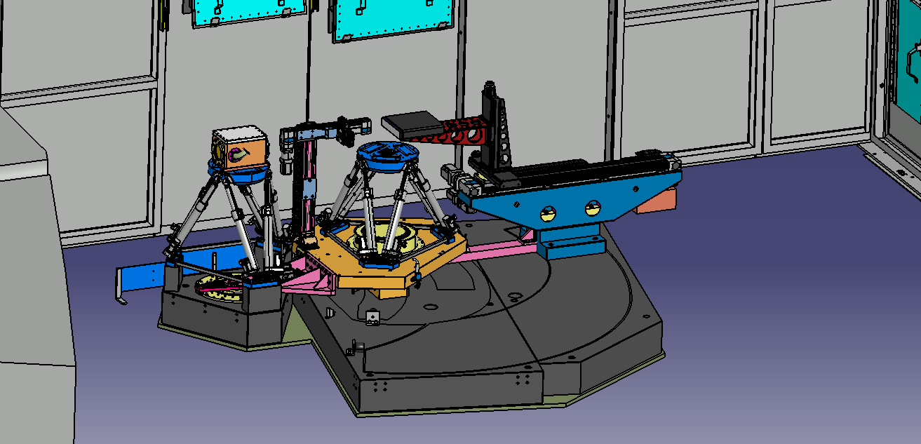
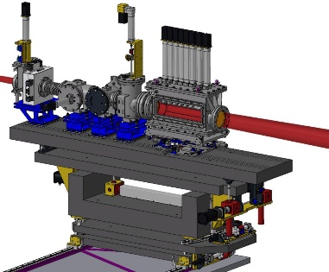
Principaux composants
Igloo
Table 2 (hall D1)
Caractérisation rayons-X
Monochromateur
Montages expérimentaux
Détecteurs (spectromètres, cameras X, etc.)
Hall D1
Table 1 (igloo)
Suivi en ligne du faisceau
collimation et focalisation du faisceau de rayons-X (transfocateur)

Slide 24
Perspectives

Slide 25
ThomX commissioning phases
Commissioning: expected first X-ray mid-2023 (until 2024)
  Laser Power: 100 KW
  Beam charge: ~50 pC @10Hz
  Beam energy: 50 MeV
Power UP (end of 2024 - ?)
  Laser Power: 500 KW
  Beam charge: ~100 pC @50Hz
  Beam energy: 50 MeV
Final performances (?)
  Laser Power: 1 MW
  Beam charge: 1 nC @50Hz
  Beam energy: 50-70 MeV
X-ray beam
Flux ph/s
Brigthness ph/s/ mm² / 0.1% bw / mrad²
E_{X} on-axis
10¹⁰
10⁸
45 KeV
X-ray beam
Flux ph/s
Brigthness ph/s/ mm² / 0.1% bw / mrad²
E_{X} on-axis
10¹¹ - 10¹²
10⁹ - 10¹⁰
45 KeV
X-ray beam
Flux ph/s
Brigthness ph/s/ mm² / 0.1% bw / mrad²
E_{X} on-axis
10¹³
10¹¹
40-90 KeV

Slide 26
Bonne Nouvelle

Slide 27
Première détection de rayons-X sur ThomX
On 23/06/2023 Just a week ago
First ThomX X-ray detection signal
  signal compatible with the expected value given the currently estimated incident beam parameters
  25 pA corresponds to ~ 10^6 ph/s
  Increase flux when :
    de synchro : 10^3
    laser power : 50
    e-charge : 10
Every outstanding achievement starts with small steps

Slide 28
Merci pour votre attention
ThomX collaboration

Slide 29
Back up

Slide 30
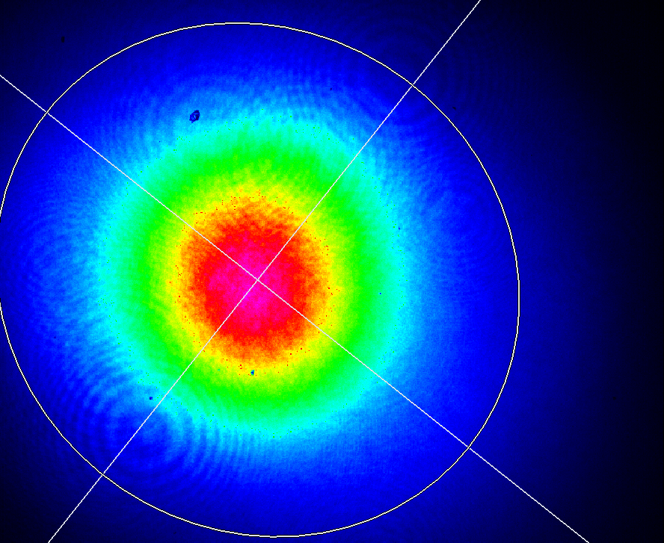
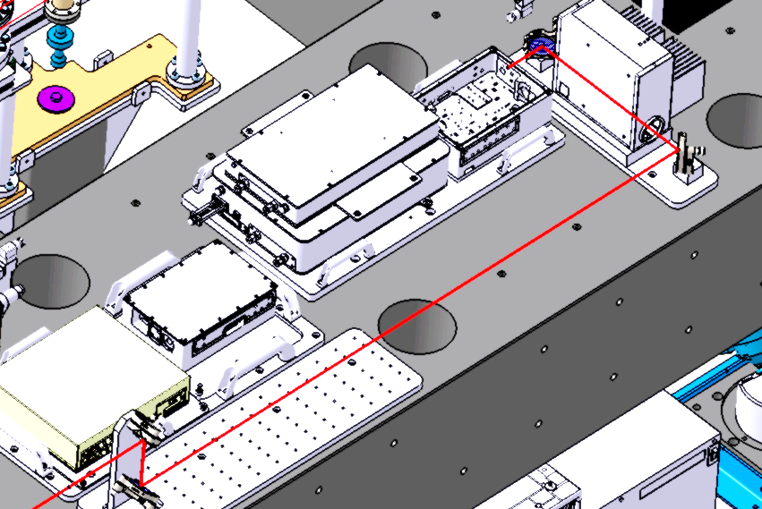
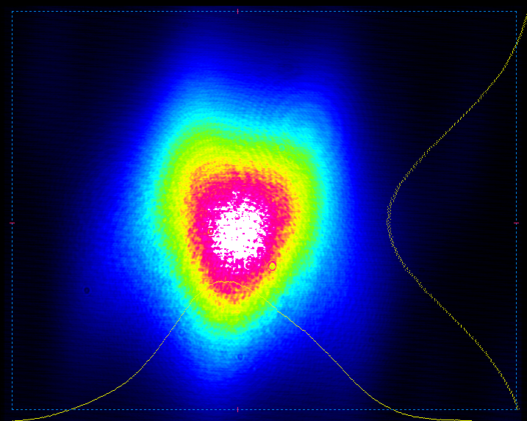
Etapes principales du commissioning
Caractérisation de l’oscillateur laser
  ultra-stable en comparaison avec une source continue de référence
Caractérisation de
l’amplificateur laser :
  Étirement @10ns
  dans un CVBG (double-pass)
  Injection fibre
  Amplification à ~100W
  Compression @13ps
  Puissance dispo. : ~ 70W
  1,1 < M² < 1,2
Injection dans la cavité (25kW stocké)
Montée en puissance dans la cavité ➔ 700 kW
  70W (max amp power) x 100% (max coupling) x 10k (max FP-cavity gain)
Compressor
Amplifier
Stretcher
Laser
30

Slide 31
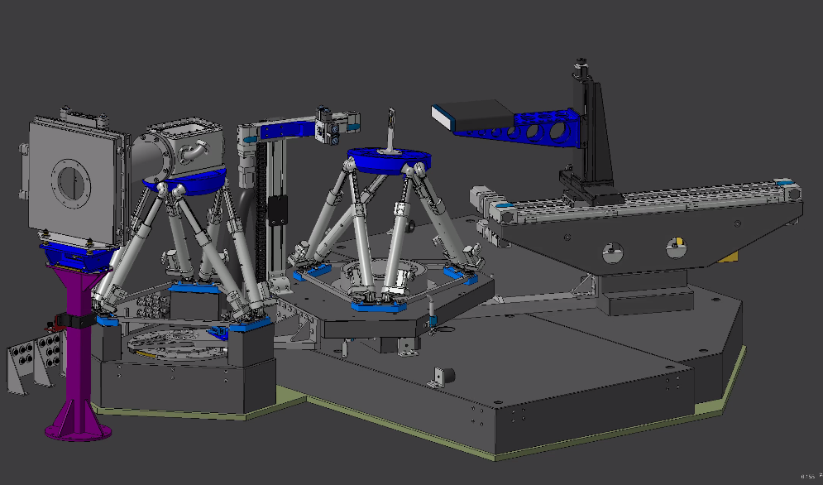
X-rays experimental hutch
Design a modulable equipment
in order to be able to explore/qualify the main analysis techniques
monochromator
Detector alignment system
slits
slits
rotative
detector arm
Standard imaging
Phase contrast imaging
Tomography
Fluo spectro
Diffraction
Hexapode sample
& 360º rotation
goniometer
Hexapode monochromator
~ 1m

Slide 32
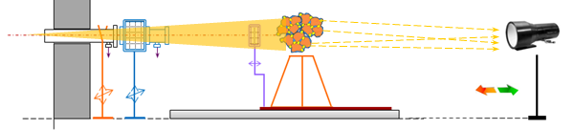
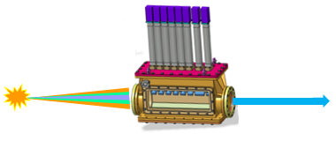

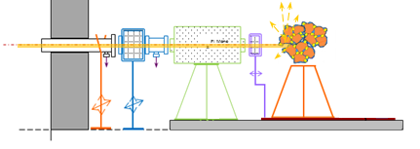
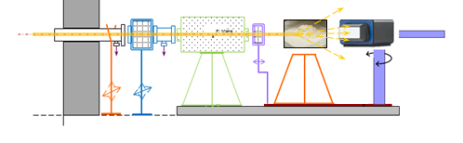
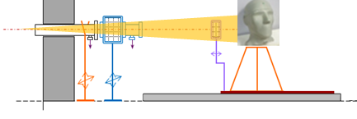
1st demo experiments
→ Qualify the source
Imaging
CMOS camera
IMAGING
few cm
FLUO
High counting rate Si det
Standard imaging
Transfocator
(present or retracted)
Phase contrast imaging
Tomography
Monochromator
(present or retracted)
Fluo spectro
DIFFRACTION
CdTe pixel 2D det
Diffraction
Gonio
few
cm
→ With the ThomX upgrade
(70 Mev e- / 90 keV X-ray)
RADIOTHERAPY
RADIOBIOLOGY
High Z drugs PAT STUDIES

Slide 33
Applications

Slide 34
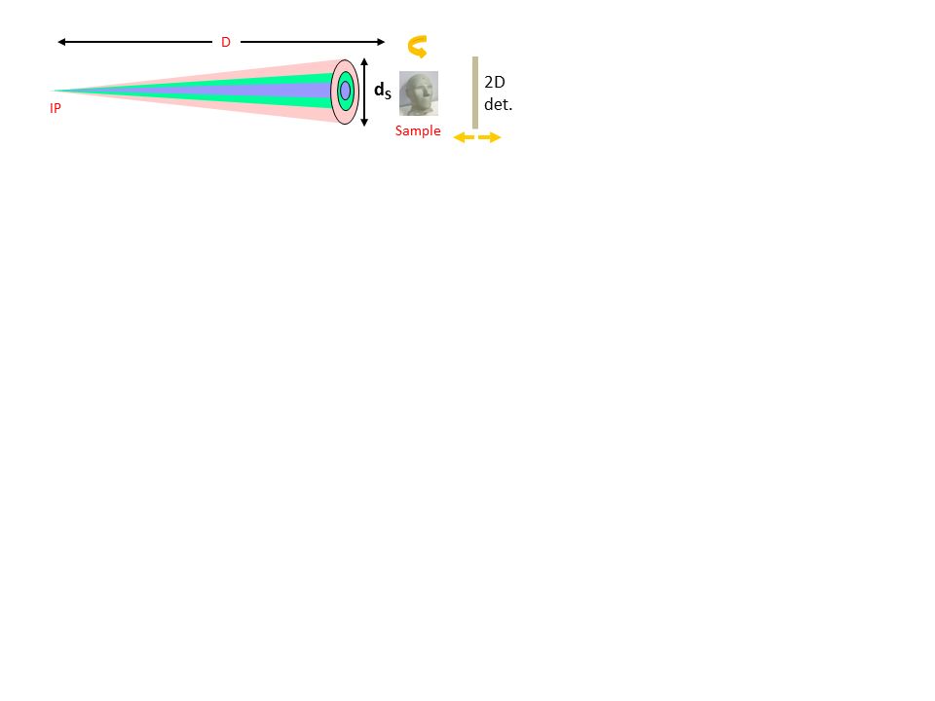
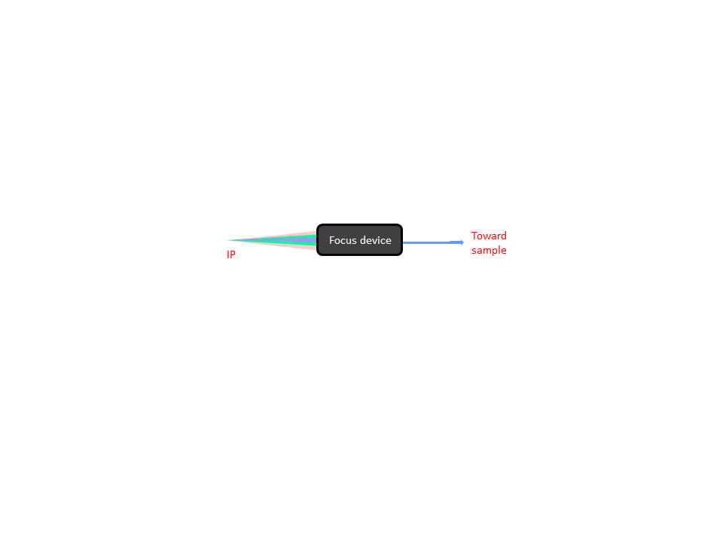
2 façon d’utiliser le faisceau Compton
1. faisceau divergent en 2D
(biomédicale / héritage culturel)
Radiographie conventionnelle
Soustraction de K-edge
Image par contraste de phase
RADIOTHERAPIE
• Plusieurs cm de diamètre
• Faisceau rose (qq % - 30% )
• Flux ~ 10¹¹ - 10¹³ ph/s
• 40 - 90 keV
IMAGING
→ Mesure d’échantillons larges en 1 fois sans le déplacer
(patient, matériaux …)
2. Partie centrale du faisceau
(héritage culturel / sciences des matériaux
/ biomédicale)
Spectroscopie par fluorescence
→ composition chimique
Diffraction
→ analyses structurelles
Focalisation = lentilles réfractives = Transfocateur
65 μrad
0.4 mm
• faisceau < mm à < 150 μm
• qq % à 0.01 % larg. spect. avec mono.)
• Flux ~ 10⁸ - 10¹⁰ ph/s
• énergie 40 - 90 keV

Slide 35


Faisceau X pour les premiers utilisateurs
1/γ ➔ ~ ½ du flux total et de l’énergie
Lentilles Al avec 0.4mm d’ouverture
Faisceau entier
Faisceau focalisé (= 39 lenses)
Dist. source-échant. : 10.6 m
Divergence: ~65 μrad (~380 μm sur échantillon)
Flux: ~10⁵ ph/s (22% transmission incluse), x2 par rapport à un iris
Largeur spectrale : 1%
Dist. source-échant. : 10.6 m
Divergence: ~1/γ = 7.5 mrad (~15cm sur échantillon)
Flux: ~10⁹ ph/s
Largeur spectrale : <40%
65 μrad
0.4 mm
Taille RMS (pondérée en flux) = 150 μm
Phys. Rev. ST Accel. Beams 14, 044701 (2011)
Couleur = Energies, taille = flux

Slide 36
Faits 2021-2023
2021
  19 May : autorisation de l’ASN pour la phase 1
  Linac (E = 50 MeV, Frep = 10 Hz, Charge = 100 pC)
  juil. : conditionnement de la section RF
  sept. : conditionnement du canon (1 Hz)
  4 Oct : premier faisceau canon ~4 MeV
  6 Oct : premier faisceau LIL section 37 MeV (nominal 50 MeV)
  20 Oct Gun conditionning 80 MV/m, 10 Hz (5MeV)
  26 Oct 50 MeV beam
  25 Nov External audit (SGS) to obtain ASN autorisation phase 2 (TL + ring + EL)
2022
  Optimisation/Alignement photoinjection
  1st Aug ASN autorisation phase 2
  Linac + Transfer Line + Ring + Extraction Line
  30 Aug Beam ready for injection
  19 Sept First ring turns
  3rd Oct First ~400 turns (without RF cavity)
  8 Nov Breakdown of Klystron Filament
  8 Dec Beam stored with RF cavity
  9 Dec Beam dumped at the end of the extraction line
2023
  13 Jan RP measurements for changing the ASN phase
  7 Feb envoie dossier ASN pour autorisation phase 2b
  Linac + Transfer Line + Ring + Extraction Line + transfert rayons-X
Next steps
  Beam extraction from the ring
  Better/longer storage in the ring
  Fabry Perrot cavity ready
  Xline first beam (autumn 2023)

Slide 37

Tour d’horizon
Paramètres nominaux de ThomX
  E- énergies = 50 -70 MeV ; frep = 16 MHz ; σ_{e} = 0.5% ;
  puissance laser = 1 MW, énergie rayons-X = 40-90 keV ;
  Brillance = 10¹¹ ph/(s.mm2.mrad2) dans 0.1% larg. spect.
2 d’utiliser le faisceau de rayons-X :
  Faisceau conique large en 2D
    Radiographie conventionnelle
    Soustraction de K-edge
    Contraste de phase
    Radiothérapie
  Faisceau fin (focalisé)
    Spectroscopie par fluorescence
    Diffraction
• 10¹¹ - 10¹² ph/s @ 1% - 30% bw
• faisceau de qq cm diamètre
65 μrad
• ~ 10⁸ ph/s @ 1% bw
~ 10⁷ ph/s @ 0.01% bw
• Taille faisceau = 0.4 mm → 150 μm
IP
Toward
sample
0.4 mm

